Slide 1

Gomoku
电子科技大学
滕鎧泽

Slide 2
算法设计
Minimax 搜索
Alpha-Beta 剪枝

Slide 3
模块关系图
ui
board
main
player.mcts
player.base
player.minimax
:evaluator
:zobrist

Slide 4
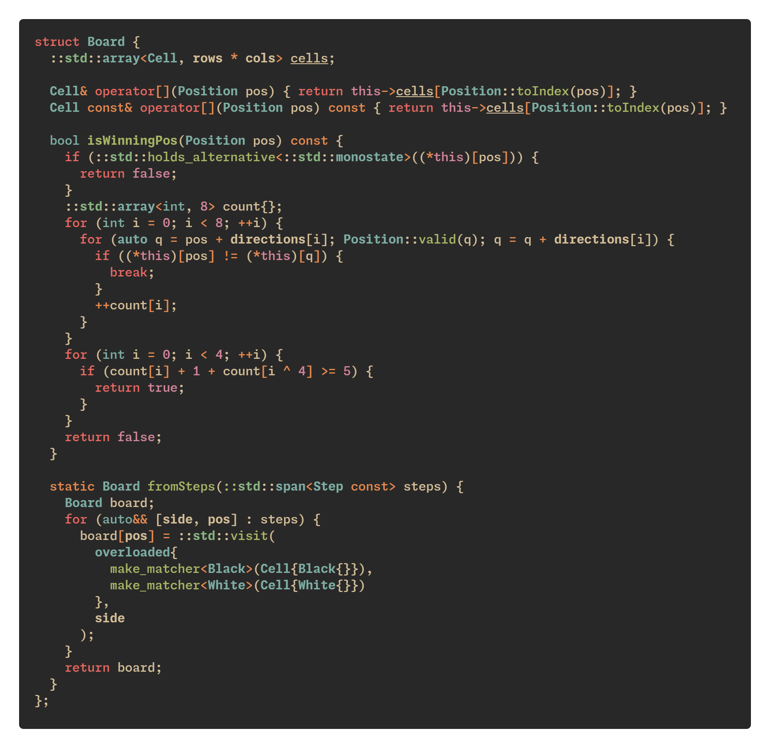
代码实现
棋局表示

Slide 5
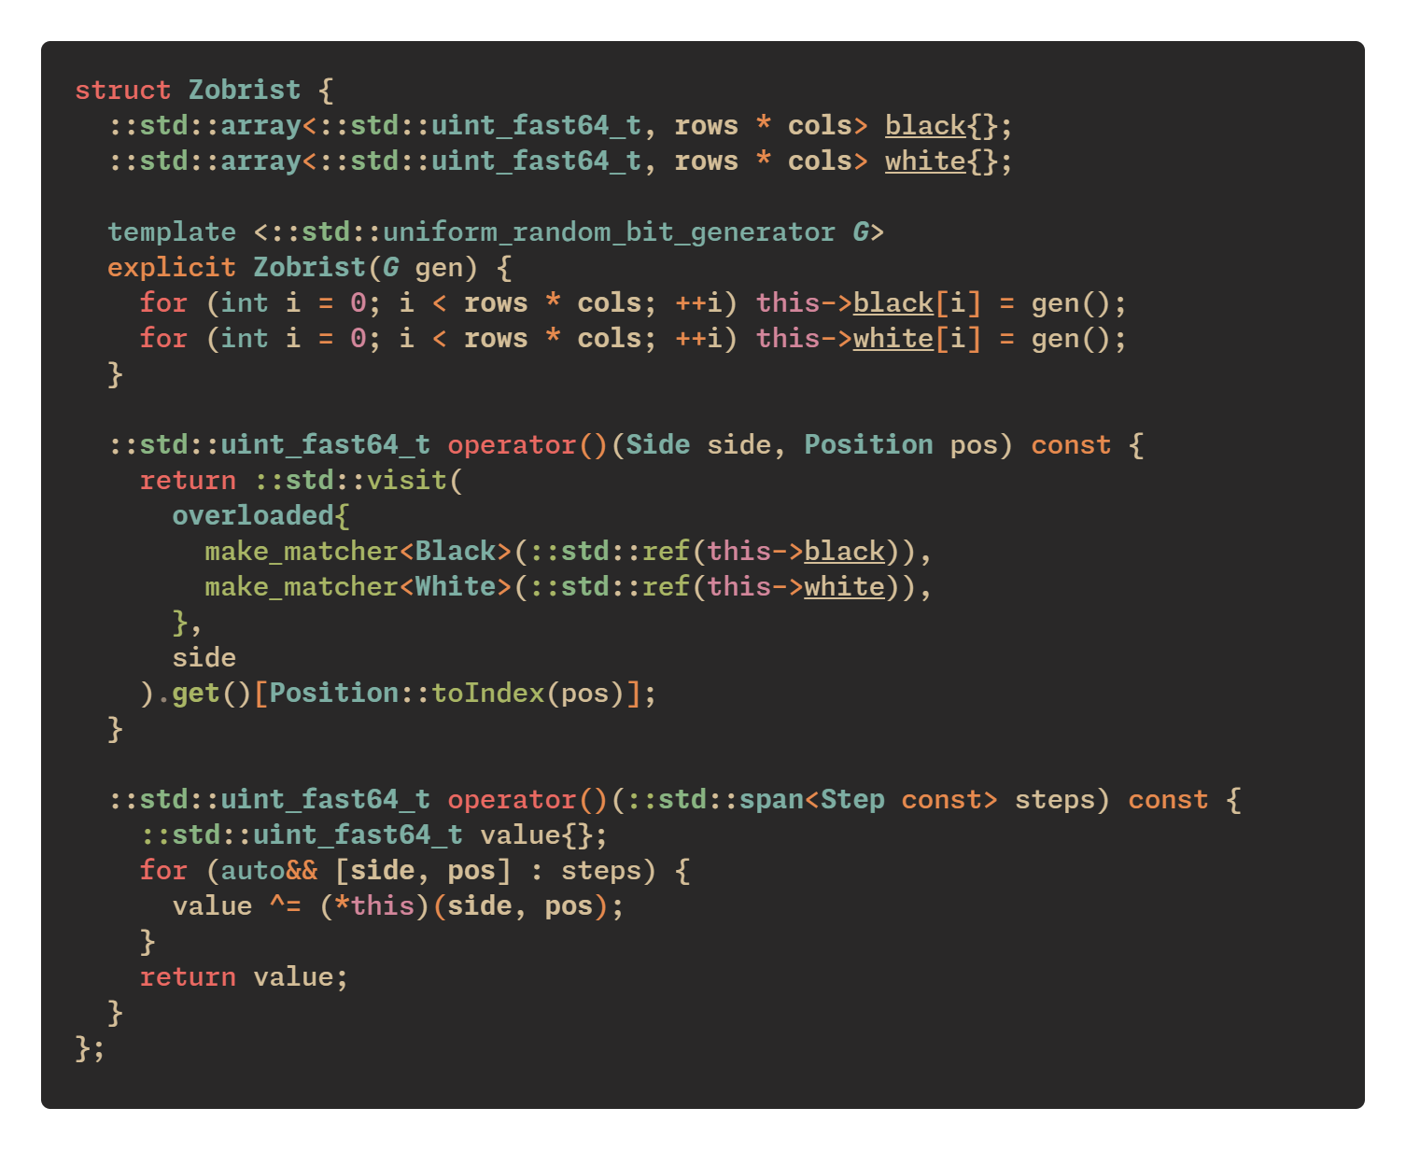
代码实现
Zobrist 哈希

Slide 6
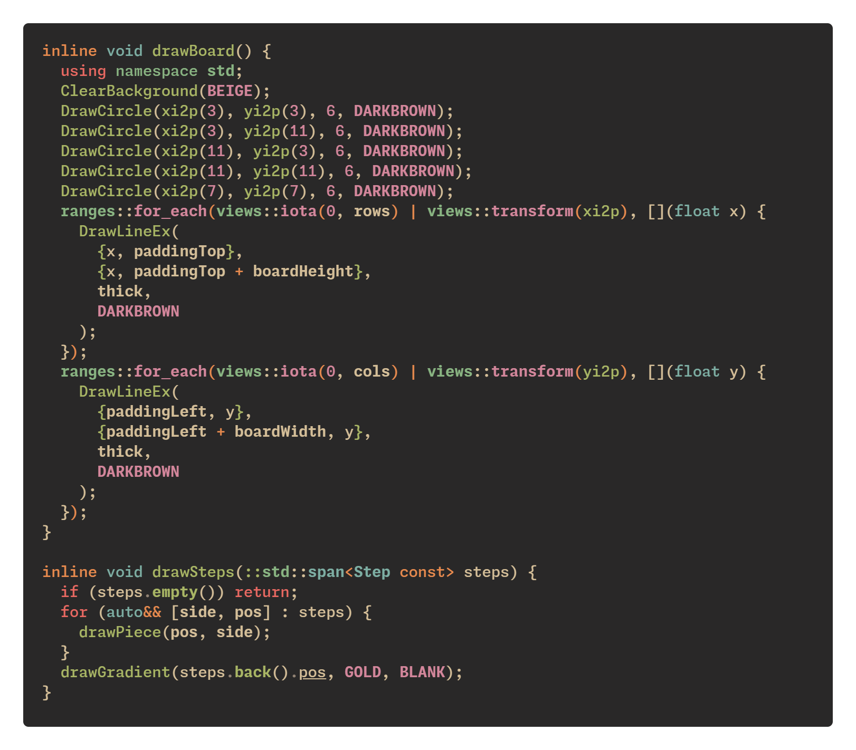
代码实现
UI 绘制

Slide 7
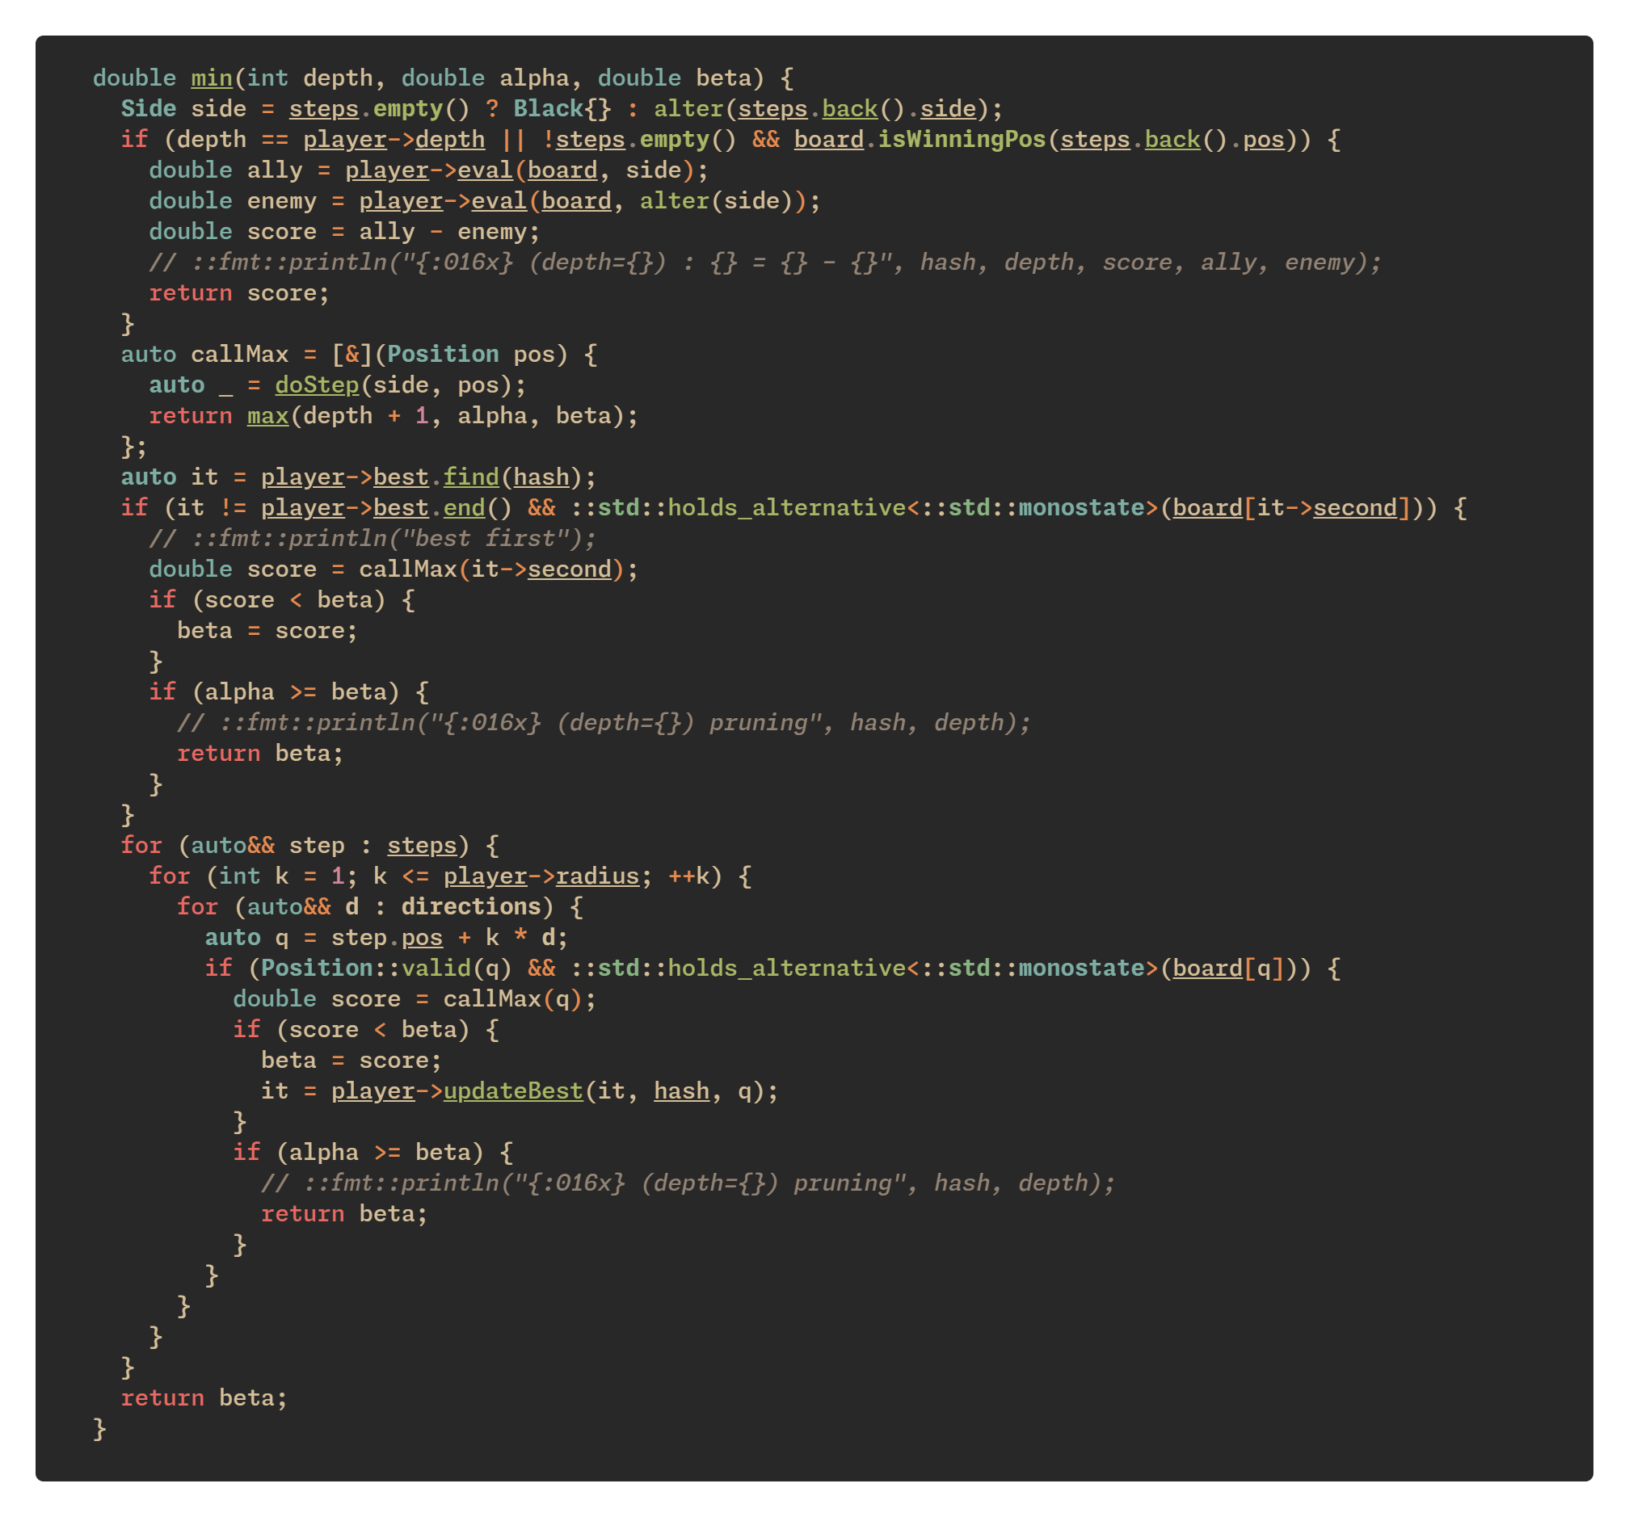
代码实现
Minimax 搜索

Slide 8
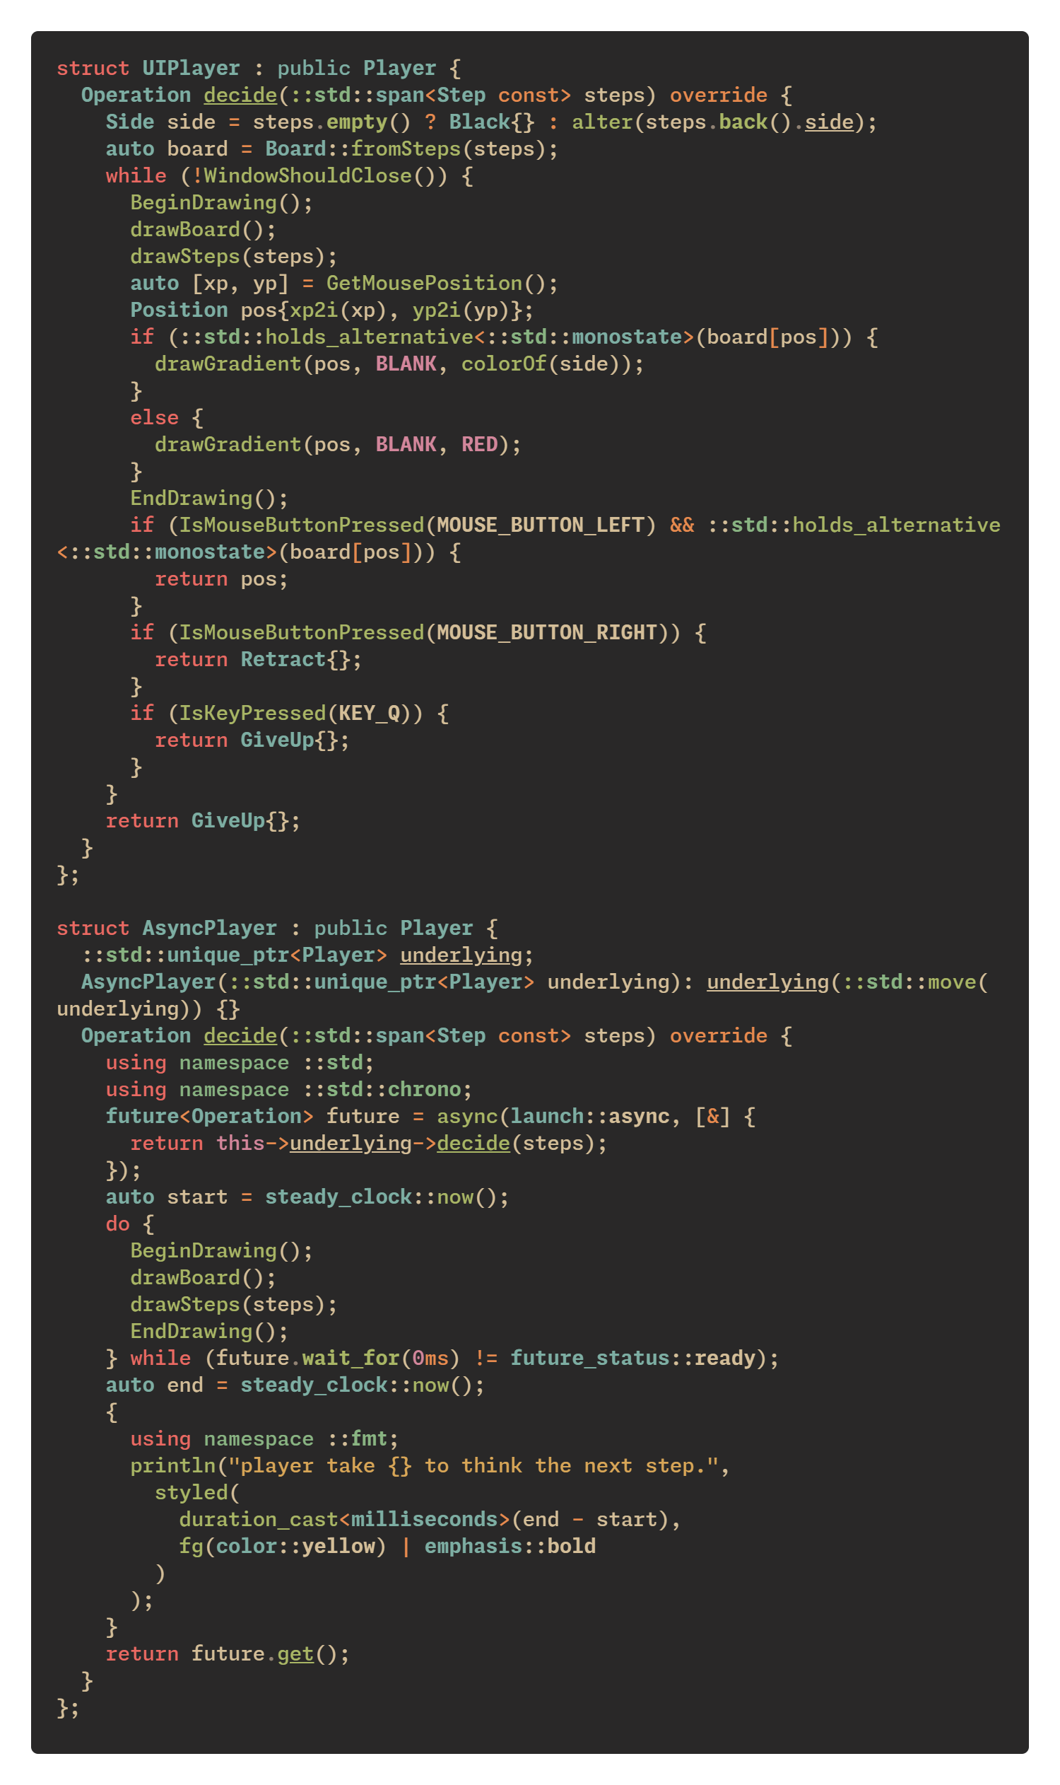
代码实现
玩家相关

Slide 9
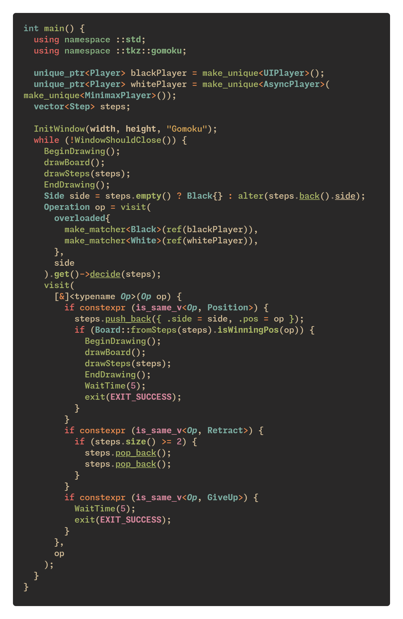
代码实现
主函数

Slide 10
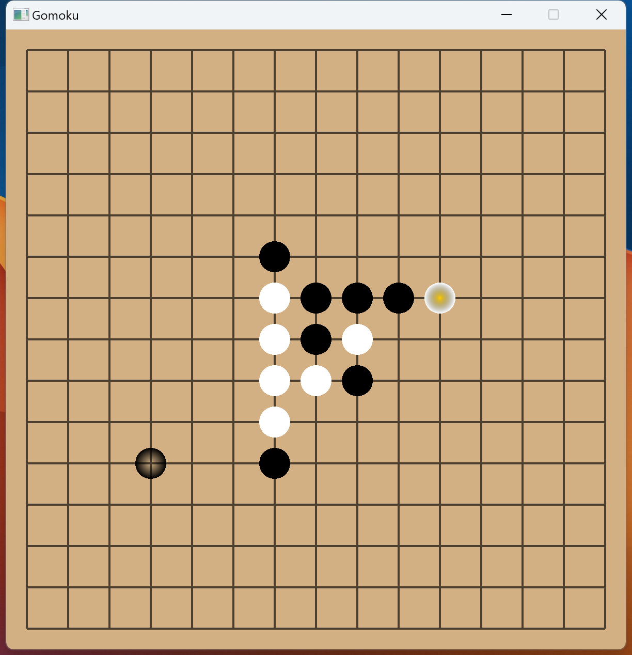
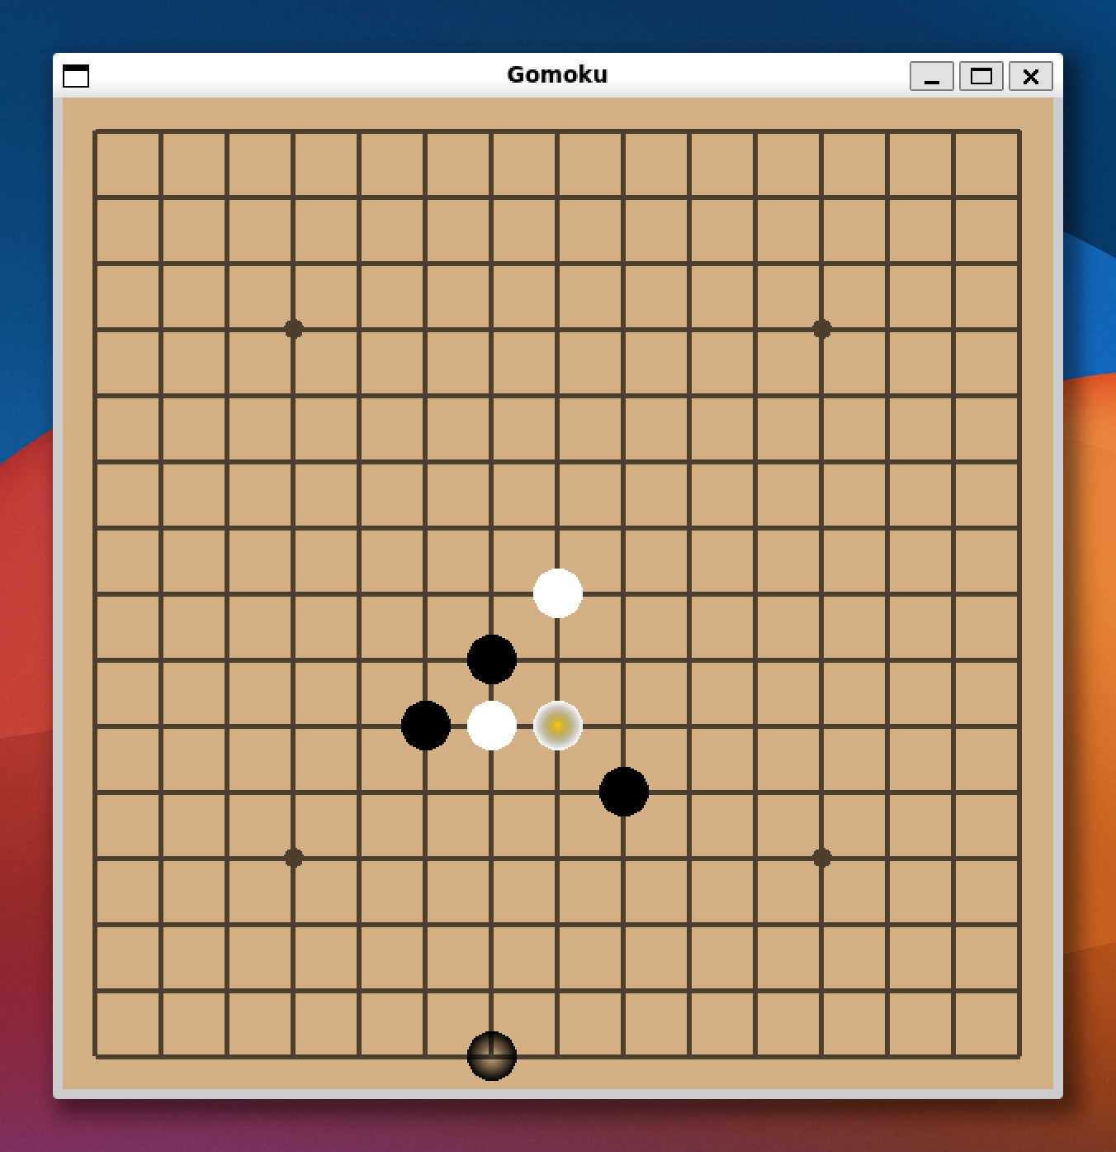
运行截图

Slide 11
谢谢大家

